Slide 1
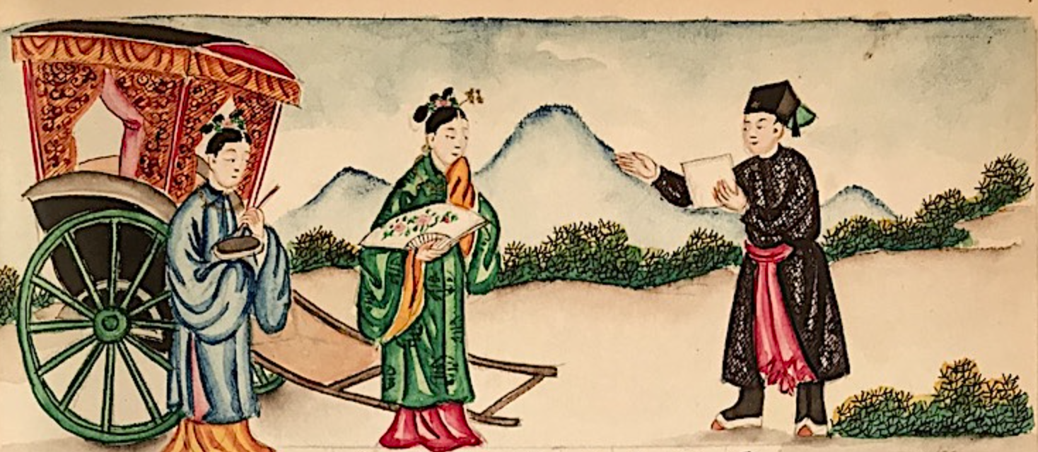
Bài 2. Truyện thơ Nôm
Đọc hiểu văn bản
Lục Vân Tiên cứu Kiều Nguyệt Nga
(Trích Truyện Lục Vân Tiên)
- Nguyễn Đình Chiểu -
Notes:
Giáo án của Thảo Nguyên 0979818956

Slide 2
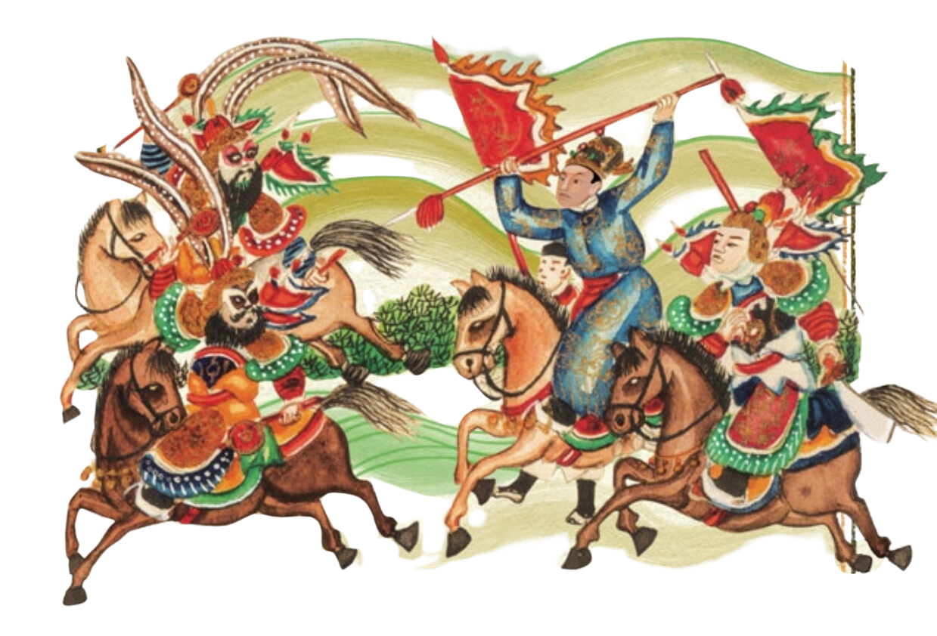
I.
ĐỌC- TÌM HIỂU CHUNG
Notes:
Giáo án của Thảo Nguyên 0979818956

Slide 3
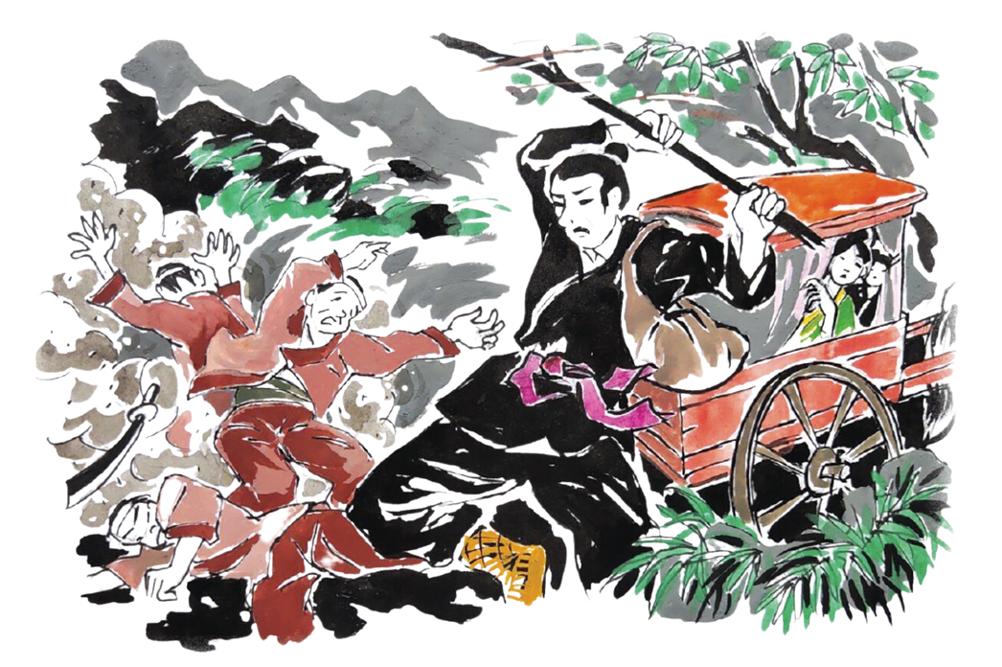
1. Đọc, chú thích
a. Đọc
Notes:
Gv gọi 2 bạn đọc nối tiếp

Slide 4
Thưa rằng: “Tôi thiệt người ngay, Sa cơ nên mới lầm tay hung đồ. Trong xe chật hẹp khôn phô, Cúi đầu trăm lạy, cứu cô tôi cùng.” Vân Tiên nghe nói động lòng, Đáp rằng: “Ta đã trừ dòng lâu la. Khoan khoan ngồi đó chớ ra, Nàng là phận gái, ta là phận trai. Tiểu thư con gái nhà ai, Đi đâu nên nỗi mang tai bất kỳ. Chẳng hay tên họ là chi? Khuê môn phận gái việc gì đến đây? Trước sau chưa hãn dạ nầy, Hai nàng ai tớ, ai thầy nói ra?” Thưa rằng: “Tôi Kiều Nguyệt Nga, Con này tì tất tên là Kim Liên.
Vân Tiên ghé lại bên đàng, Bẻ cây làm gậy, nhằm làng xông vô. Kêu rằng: “Bớ đảng hung đồ! Chớ quen làm thói hồ đồ hại dân.” Phong Lai mặt đỏ phừng phừng: “Thằng nào dám tới lẫy lừng vào đây. Trước gây việc dữ tại mầy, Truyền quân bốn phía phủ vây bịt bùng.” Vân Tiên tả đột hữu xông, Khác nào Triệu Tử phá vòng Đương Dang. Lâu la bốn phía vỡ tan, Đều quăng gươm giáo tìm đàng chạy ngay. Phong Lai trở chẳng kịp tay, Bị Tiên một gậy thác rày thân vong. Dẹp rồi lũ kiến chòm ong, Hỏi: “Ai than khóc ở trong xe này?”
Notes:
Giáo án của Thảo Nguyên 0979818956

Slide 5
Hà Khê qua đó cũng gần, Xin theo cùng thiếp đền ơn cho chàng. Gặp đây đương lúc giữa đàng, Của tiền không có, bạc vàng cũng không. Gẫm câu báo đức thù công, Lấy chi cho phỉ tấm lòng cùng ngươi.” Vân Tiên nghe nói liền cười: “Làm ơn há dễ trông người trả ơn. Này đà rõ đặng nguồn cơn, Nào ai tính thiệt so hơn làm gì? Nhớ câu kiến ngãi bất vi, Làm người thế ấy cũng phi anh hùng.”
(Theo Truyện Lục Vân Tiên, trong Nguyễn Đình Chiểu, Toàn tập, tập I, NXB Đại học và Trung học chuyên nghiệp, Hà Nội, 1980)
Quê nhà ở quận Tây Xuyên, Cha làm tri phủ ở miền Hà Khê. Sai quân đem bức thư về, Rước tôi qua đó định bề nghi gia. Làm con đâu dám cãi cha, Ví dầu ngàn dặm đàng xa cũng đành! Chẳng qua là sự bất bình, Hay vầy cũng chẳng đăng trình làm chi. Lâm nguy chẳng gặp giải nguy, Tiết trăm năm cũng bỏ đi một hồi. Trước xe quân tử tạm ngồi, Xin cho tiện thiếp lạy rồi sẽ thưa: Chút tôi liễu yếu đào thơ, Giữa đường lâm phải bụi dơ đã phần.
Notes:
Giáo án của Thảo Nguyên 0979818956

Slide 6

1. Đọc, chú thích
b. Chú thích
Chuẩn bị ở nhà:
- Chia lớp thành 4 nhóm
- Các nhóm chọn một đoạn văn bản có chú thích quan trọng.
Trình bày: Mỗi học sinh trong nhóm sẽ đóng vai là một chú thích, trình bày về ý nghĩa, nội dung…của chú thích đó.
Chú thích sống

Slide 7
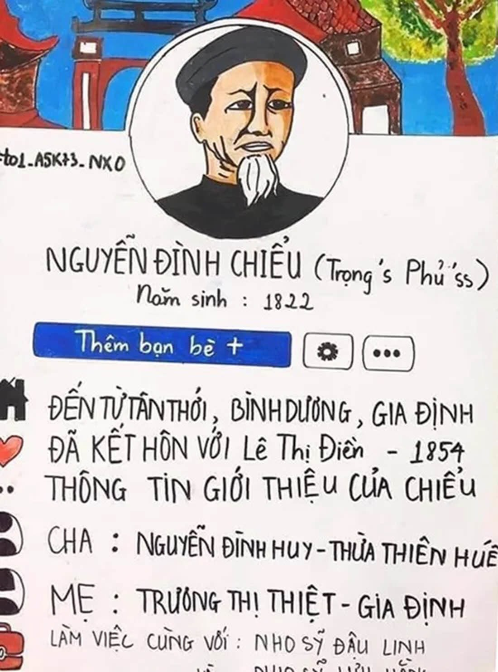
2. Tìm hiểu chung
a. Tác giả
HOẠT ĐỘNG NHÓM
Hãy comments, phát biểu những thông tin em biết về cuộc đời và sự nghiệp của tác giả “Nguyễn Đình Chiểu” để hoàn thành “Bảng giới thiệu thông tin” của ông.
Notes:
4 nhóm

Slide 8
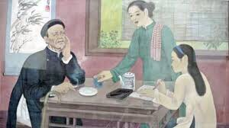
2. Tìm hiểu chung
a. Tác giả
* Cuộc đời
Trước 1859
- 1843 : Đỗ Tú Tài
- 1849 : Mẹ mất → bỏ thi → Chịu tang → bị mù → bị bội hôn
- Sau đó về Gia Định mở trường dạy học, bốc thuốc, sáng tác thơ văn
Notes:
Giáo án của Thảo Nguyên 0979818956

Slide 9
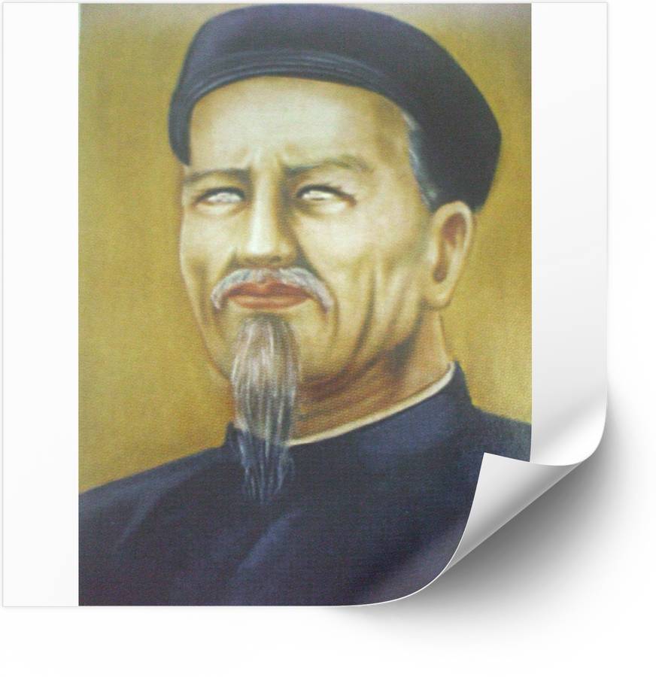
2. Tìm hiểu chung
a. Tác giả
* Cuộc đời
Sau 1859
- Tham gia cuộc kháng chiến chống Pháp
- Sáng tác thơ văn phục vụ kháng chiến
- Thực dân Pháp dụ dỗ ➔ kiên quyết không hợp tác
Khi ông mất
- Cánh đồng Ba Tri (Bến Tre) rợp trắng khăn tang

Slide 10
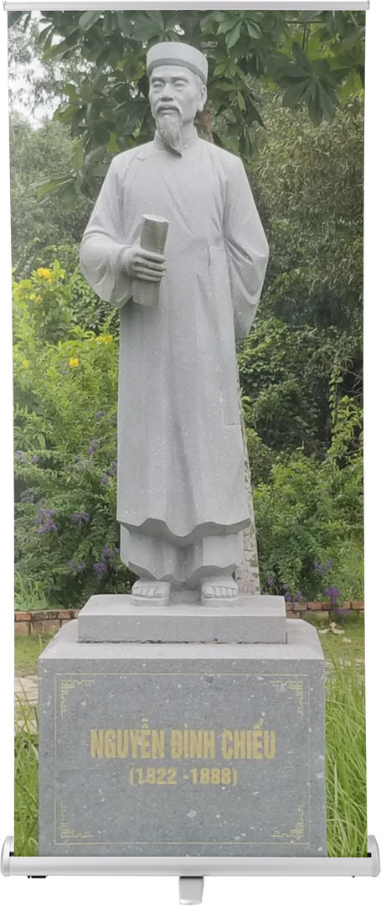
Ông trải qua một cuộc đời sóng gió, bất hạnh nhưng luôn lạc quan, nghị lực và khát khao cống hiến.

Slide 11
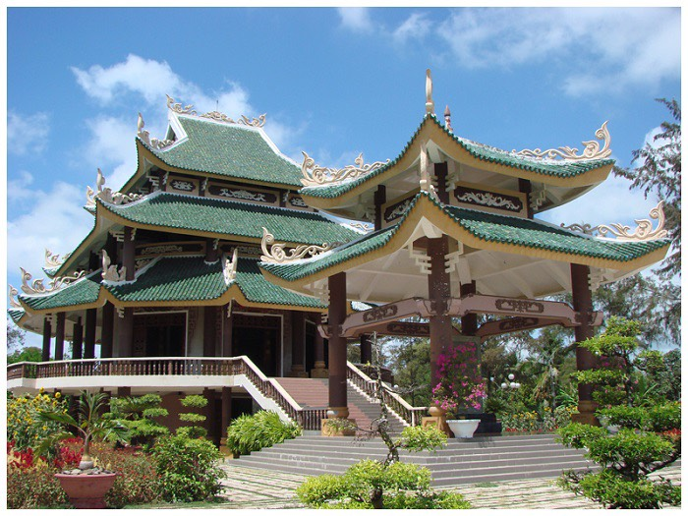
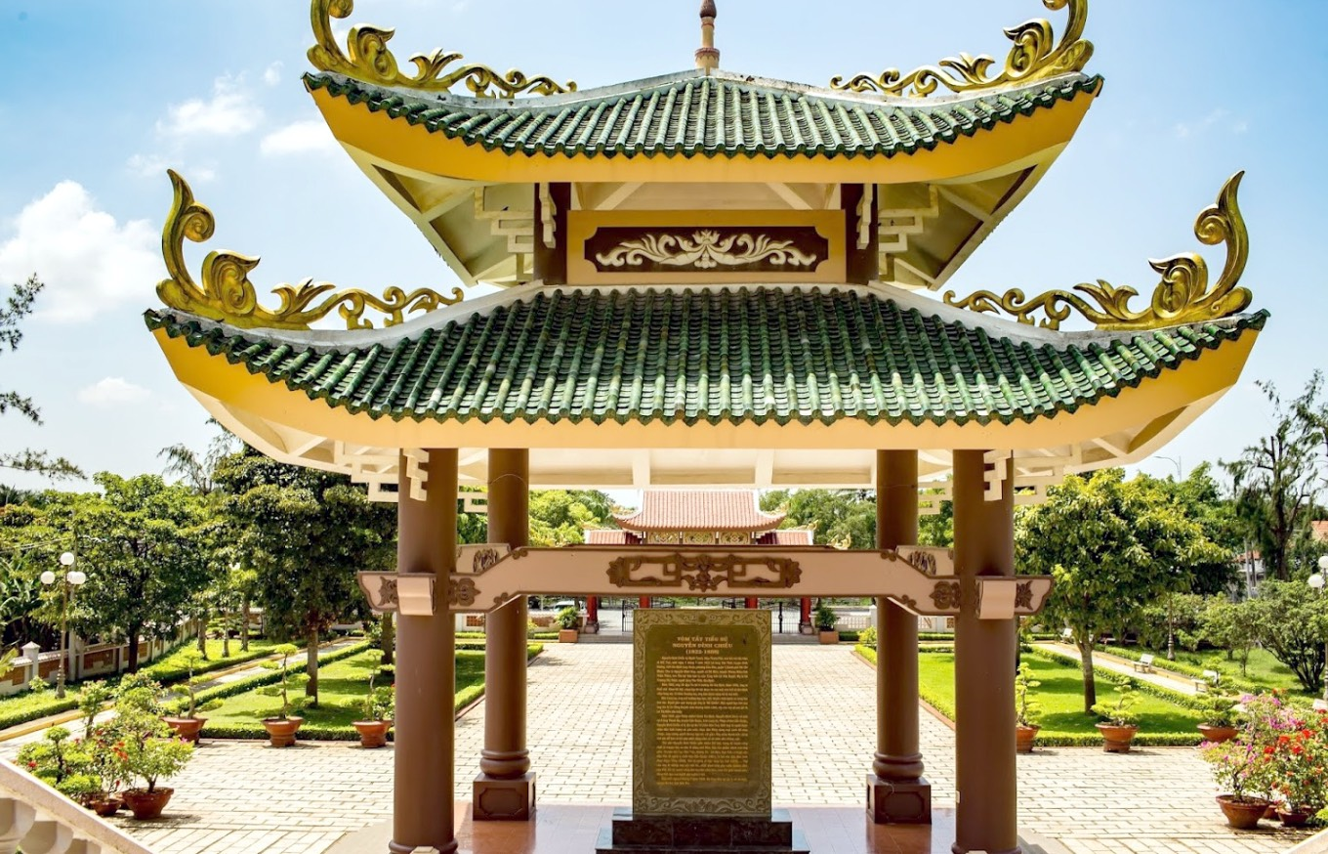
Lăng mộ cụ Đồ Chiểu ở Ba Tri (Bến Tre)

Slide 12
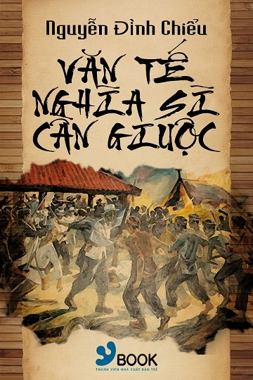
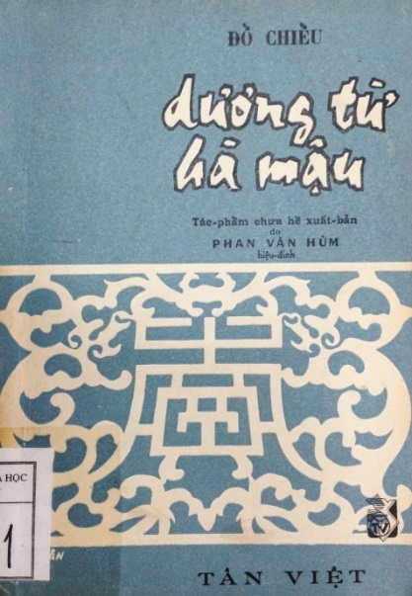
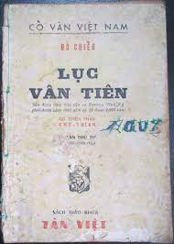
2. Tìm hiểu chung
a. Tác giả
* Sự nghiệp sáng tác
- Trước 1858: viết với chủ đề đạo đức nhân dân: Lục Vân Tiên
- Sau 1858: viết về đề tài yêu nước chống Pháp: Chạy giặc, Dương từ hà mậu, Ngư tiều y thuật vấn đáp,Văn tế nghĩa sĩ Cần Giuộc (1859), Văn tế vong hồn dân lục tỉnh (1873)

Slide 13
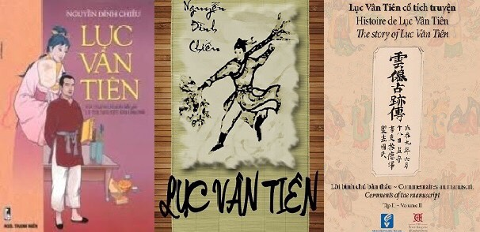
2. Tìm hiểu chung
b. Tác phẩm
Truyện Lục Vân Tiên
- Thể loại: truyện thơ Nôm
- Thời gian sáng tác: khoảng đầu những năm 50 của thế kỉ XIX
- Dung lượng: 2082 câu thơ lục bát
- Hình thức lưu truyền: sinh hoạt văn hóa dân gian (hát, kịch…)
Notes:
Giáo án của Thảo Nguyên 0979818956

Slide 14
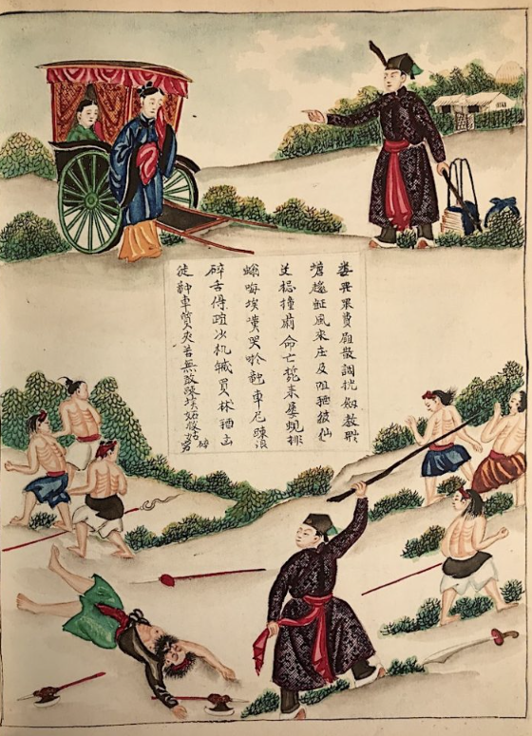
Phần thứ nhất
GẶP GỠ
Kể chuyện Lục Vân Tiên từ giã thầy xuống núi dự thi. Trên đường về quê thì gặp giặc cướp. Chàng một mình đánh tan bọn chúng, cứu được Kiều Nguyệt Nga. Sau khi gặp cha mẹ, Vân Tiên lên đường đi thi, ghé thăm Võ Công, người đã hứa gả con gái cho chàng. Chàng gặp và kết bạn với Vương Tử Trực, cùng tới kinh đô, gặp Trịnh Hâm, Bùi Kiệm. Thấy Vân Tiên tài cao, Trịnh Hâm và Bùi Kiệm đem lòng ghen ghét.
Notes:
Giáo án của Thảo Nguyên 0979818956

Slide 15
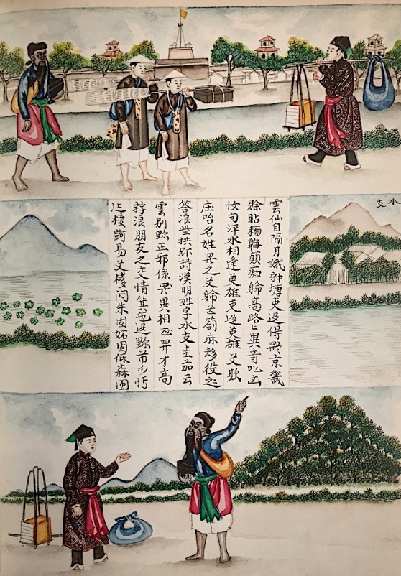
Phần thứ hai
LƯU LẠC
Kể việc khi vào trường thi, Vân Tiên nhận được tin mẹ mất, liền bỏ thi về quê chịu tang. Chàng khóc mẹ, mù cả hai mắt, lại bị Trịnh Hâm lừa, đẩy xuống sông. Nhờ giao long dìu vào bờ, chàng được gia đình ông Ngư cưu mang. Sau đó, chàng bị cha con Võ Công hãm hại, đem bỏ vào hang núi, rồi được Du thần và ông Tiều cứu giúp. Kiều Nguyệt Nga sau khi nghe tin Lục Vân Tiên chết, nàng thề thủ tiết thờ chàng. Thái sư đương triều hỏi nàng cho con trai không được, bèn tâu vua bắt nàng cống cho nước Ô Qua. Nguyệt Nga nhảy xuống sông tự vẫn được Phật Bà Quan Âm cứu sống rồi bị Bùi Kiệm ép làm vợ, khiến nàng bỏ trốn vào rừng.
Notes:
Giáo án của Thảo Nguyên 0979818956

Slide 16
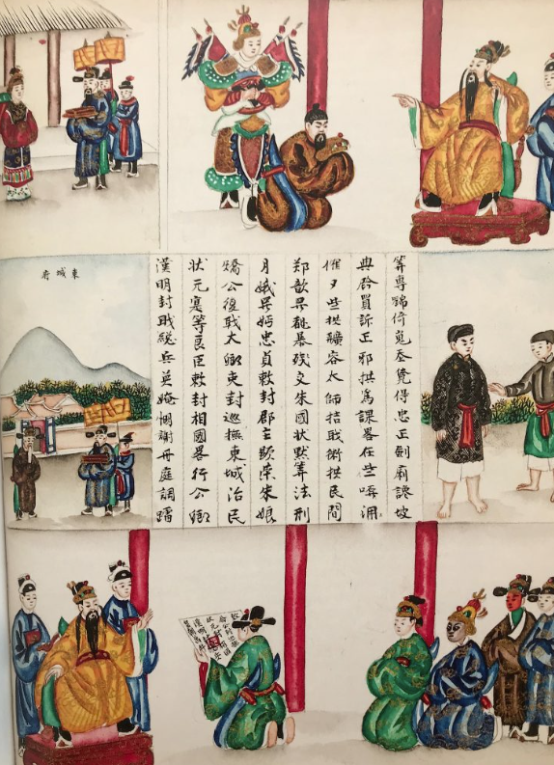
Phần thứ ba
ĐOÀN TỤ
Kể việc Lục Vân Tiên được tiên cho thuốc nên mắt sáng lại. Chàng đỗ Trạng nguyên và được nhà vua cử đi đánh giặc Ô Qua. Đánh tan giặc, Vân Tiên bị lạc trong rừng và gặp Nguyệt Nga. Hai người được sum vầy, hạnh phúc
Notes:
Giáo án của Thảo Nguyên 0979818956

Slide 17
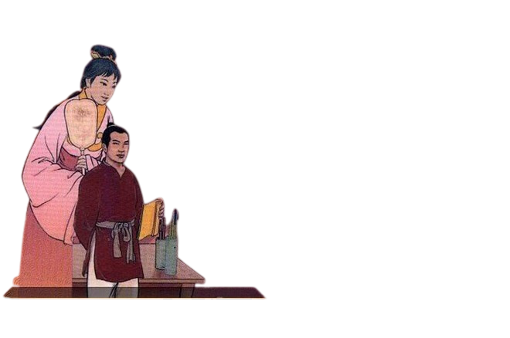
2. Tìm hiểu chung
b. Tác phẩm
Đoạn trích “Lục Vân Tiên cứu Kiều Nguyệt Nga”
- Vị trí:
Phần đầu truyện
- Nội dung:
Kể về câu chuyện Lục Vân Tiên đánh cướp cứu người trên đường đi thi.
Notes:
Giáo án của Thảo Nguyên 0979818956

Slide 18
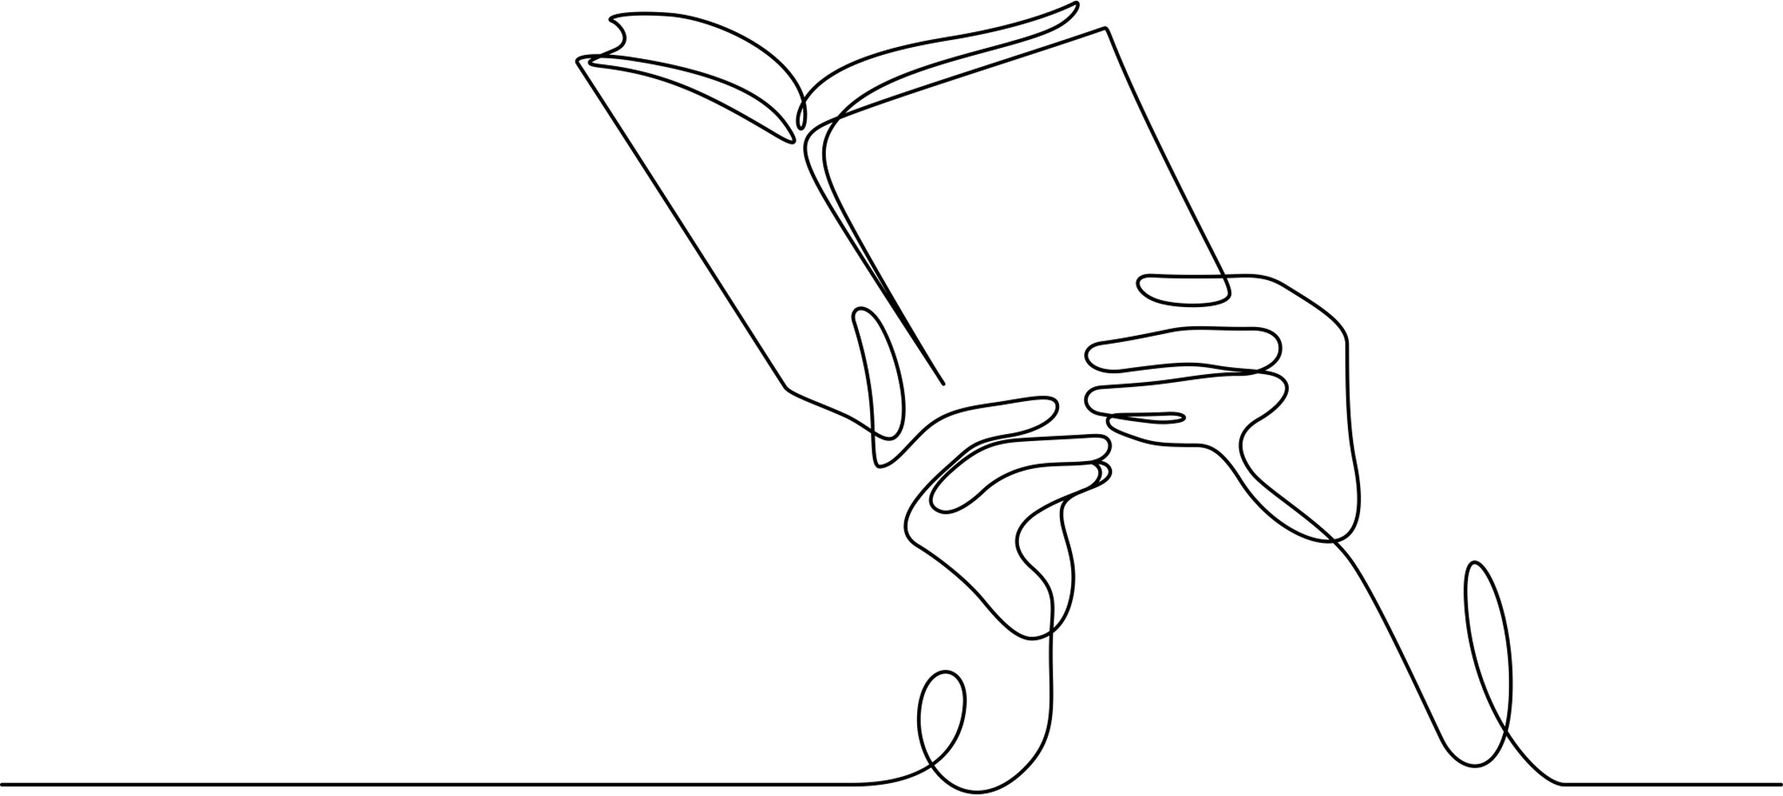
2. Tìm hiểu chung
b. Tác phẩm
Đoạn trích “Lục Vân Tiên cứu Kiều Nguyệt Nga”
- Bố cục:
+ Phần 1 (14 dòng đầu): Lục Vân Tiên đánh tan bọn cướp cứu Kiều Nguyệt Nga
+ Phần 2 (còn lại): cuộc trò chuyện ân tình giữa Lục Vân Tiên và Kiều Nguyệt Nga
→ Bố cục có sự thống nhất mang tính NHÂN QUẢ
Notes:
Có thể chia đoạn trích thành mấy phần? Trình bày nội dung chính của từng phần?

Slide 19
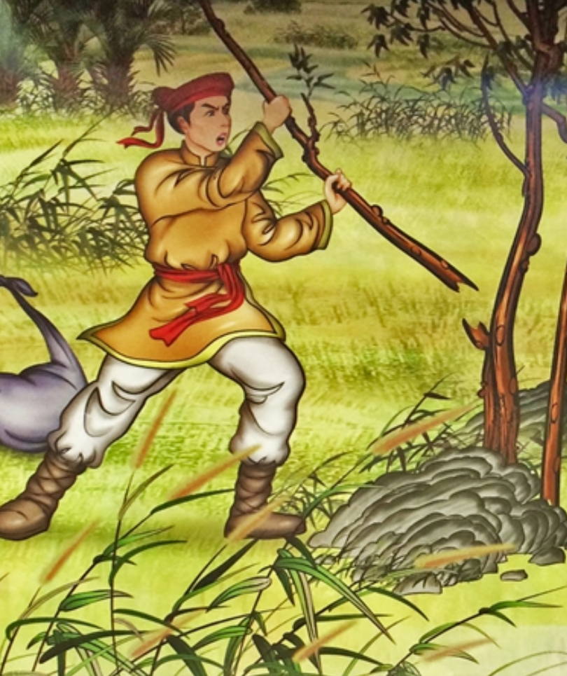
II.
TÌM HIỂU CHI TIẾT
Notes:
Giáo án của Thảo Nguyên 0979818956

Slide 20
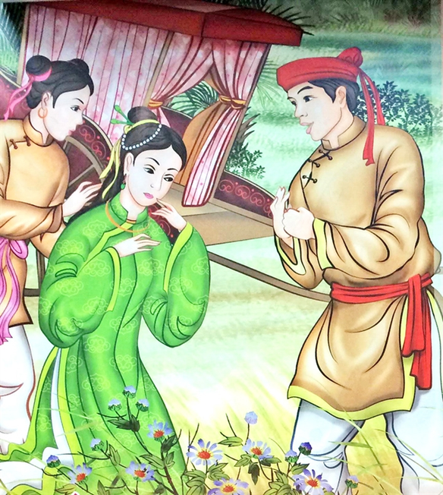
1. Nhân vật
Notes:
Giáo án của Thảo Nguyên 0979818956

Slide 21
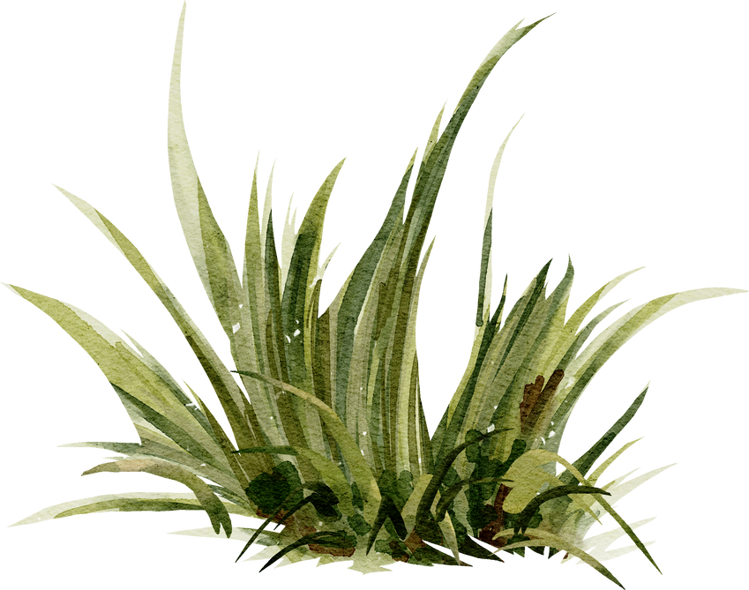
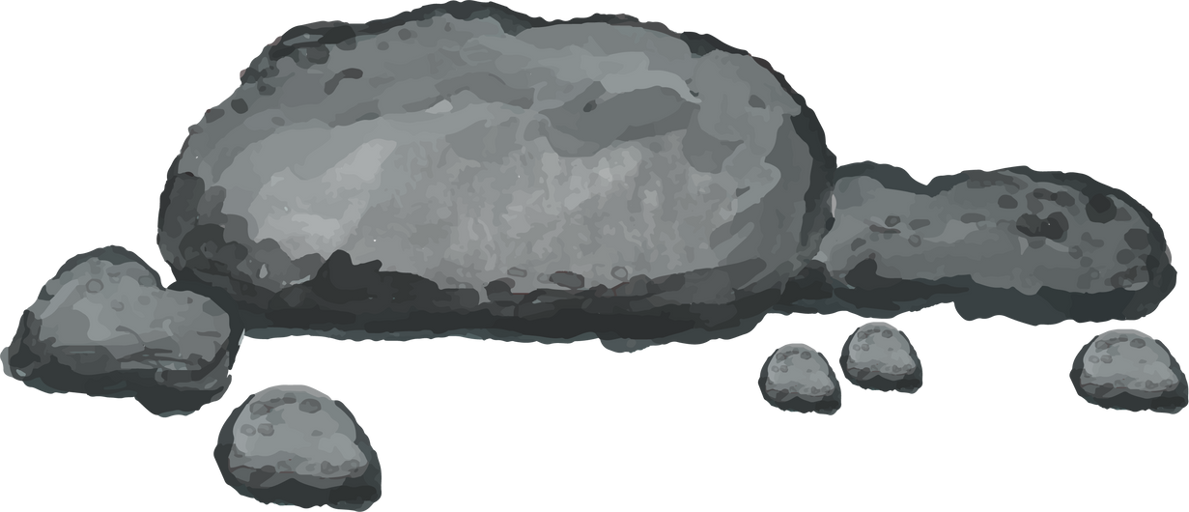
a. Các nhân vật trong truyện
- Lục Vân Tiên
- Kiều Nguyệt Nga
- Kim Liên (người hầu của Nguyệt Nga)
- Bọn cướp Phong Lai
→ Nhân vật chính nghĩa
→ Nhân vật phi nghĩa
→ Nhân vật chia 2 tuyến đối lập nhau, phân chia một cách rõ rệt, không có nhân vật trung gian
→ Đặc trưng của truyện thơ Nôm
Notes:
Nhân vật trong truyện thơ Nôm thường được chia thành hai tuyến đối lập nhau, đặc điểm đó được thể hiện như thế nào trong đoạn trích Lục Vân Tiên cứu Kiều Nguyệt Nga.

Slide 22


b. Nhân vật Lục Vân Tiên và Kiều Nguyệt Nga
- Tình huống: Kiều Nguyệt Nga gặp nạn → Lục Vân Tiên cứu giúp
- Vòng 1: Hoá thân
Em hãy hoá thân thành 2 nhân vật và nhận xét về đối phương (tính cách)
Hình thức: đối thoại trực tiếp, chia lớp thành 2 nhóm lớn
+ Hoá thân Kiều Nguyệt Nga nhận xét về Lục Vân Tiên
+ Hoá thân Lục Vân Tiên nhận xét Kiều Nguyệt Nga
Thời gian: 10 phút
Ví dụ:
Kiều Nguyệt Nga: qua sự việc vừa rồi, thiếp thấy chàng thật dũng cảm, tài giỏi, văn võ song toàn….
- Vòng 2: Người phán xử
Nêu cảm nghĩ chung về nhân vật và câu chuyện Lục Vân Tiên cứu Kiều Nguyệt Nga
Notes:
Giáo án của Thảo Nguyên 0979818956

Slide 23
Lục Vân Tiên | Kiều Nguyệt Nga
- Có vẻ đẹp lí tưởng của một trang nam nhi: tài giỏi, văn võ song toàn, tài đức gồm đủ - Có tinh thần trượng nghĩa, giúp người lương thiện, trừng trị bọn gian ác, ức hiếp dân lành: Lục Vân Tiên trên đường đi thi → gặp kẻ cướp hung hãn → cứu giúp - Cứu giúp người vì việc nghĩa, không màng danh lợi, ơn huệ: + Làm ơn há dễ trông người trả ơn + Tính thiệt so hơn làm gì? ➔ Là hình ảnh đẹp, lý tưởng, tác giả gửi gắm niềm tin và khát vọng về trang anh hùng vì dân dẹp loạn. | - Mẫu người phụ nữ lí tưởng: + công, dung, ngôn, hạnh, hiếu nghĩa + có tài văn chương + lời nói khiêm nhường, mực thước, kính trọng người giúp đỡ mình. - Ân nghĩa, mong muốn được trả ơn người đã giúp đỡ mình: lạy, thưa, xin theo…“Xin theo cùng thiếp đền ơn cho chàng” - Người con hiếu thảo (vâng lời cha): “Làm con đâu dám cãi cha” → Là hình ảnh mẫu mực, kết tinh cho vẻ đẹp tâm hồn của người phụ nữ phong kiến.
Notes:
Giáo án của Thảo Nguyên 0979818956

Slide 24
Vòng 2: Người phán xử
- Câu chuyện cho thấy hành động trượng nghĩa của chàng thư sinh: vô tư, không nhằm mục đích cứu giúp phải trả ơn.
- Câu chuyện cho thấy những phẩm chất đẹp đẽ của Kiều Nguyệt Nga trước người anh hùng đã cứu mình.
- Câu chuyện đã làm nổi bật tính cách của con người Nam Bộ và những phẩm chất cao đẹp của họ.
- Câu chuyện cho thấy những nét đẹp trong cuộc sống, nghĩa cử của mỗi người trước những vấn đề của xã hội
Notes:
Giáo án của Thảo Nguyên 0979818956

Slide 25
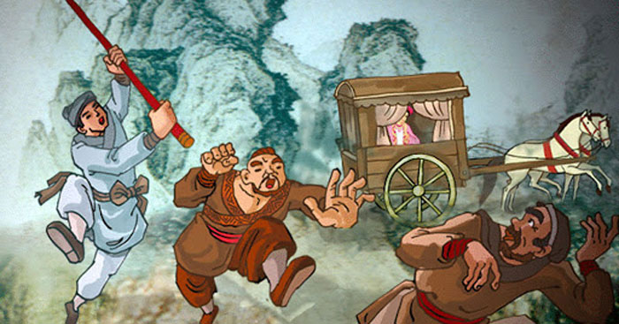
2.
Đặc sắc nghệ thuật của đoạn trích
Notes:
Giáo án của Thảo Nguyên 0979818956

Slide 26
Ngôn ngữ đối thoại:
+ mộc mạc, dễ hiểu, thẳng thắn
+ ngôn ngữ của đời sống, ít chữ nghĩa, ít uẩn khúc
+ hầu như không có điển tích, điển cố
Tính cách, đời sống của nhân vật được bộc lộ
Bọn Phong Lai | Nguyệt Nga | Lục Vân Tiên
Hung dữ, ngạo mạn, gian ác và vô học | Chân thành, lễ độ, nhân hậu, có trước có sau | + Thẳng thắn, rõ ràng, dứt khoát (bọn Phong Lai) + Nhẹ nhàng (Nguyệt Nga)
Notes:
Phân tích đặc điểm ngôn ngữ đối thoại của các nhân vật được thể hiện trong đoạn trích?

Slide 27
3.
Chủ đề và tư tưởng, tình cảm của tác giả
Notes:
Giáo án của Thảo Nguyên 0979818956

Slide 28
x
y
z
4 – 5 – 3
Kỹ thuật
- Tìm hiểu chủ đề của văn bản và cho biết căn cứ để xác định chủ đề.
- Tư tưởng và tình cảm của tác giả được thể hiện trong đoạn trích như thế nào?
Notes:
X- số người trong nhóm
Y- số ý kiến mỗi người cần đưa ra
Z- phút dành cho mỗi cá nhân đưa ra ý kiến
- Mỗi nhóm 4 người, mỗi người đưa ra 5 ý kiến vào 1 tờ giấy trong vòng 3 phút và tiếp tục chuyển cho thành viên tiếp theo trong nhóm.
- Tiếp tục như vậy cho đến khi tất cả mọi người đều đưa ra ý kiến của mình, có thể lặp lại vòng khác.
- Sau khi thu thập hết ý kiến, tiến hành thảo luận, đanh giá các ý kiến

Slide 29

a. Chủ đề
Chủ đề |  | Căn cứ xác định chủ đề
Lục Vân Tiên
Kiều Nguyệt Nga
Tác giả
+ Các chi tiết miêu tả hành động, lời nói của các nhân vật
+ Sự kiện, mạch cảm xúc chủ đạo
+ Nhan đề
Ca ngợi hành động đánh cướp cứu người, đề cao tinh thần “trọng nghĩa khinh tài”
Ca ngợi phẩm chất đạo đức tốt đẹp của người phụ nữ
Khát vọng hành đạo giúp đời
Notes:
Giáo án của Thảo Nguyên 0979818956

Slide 30
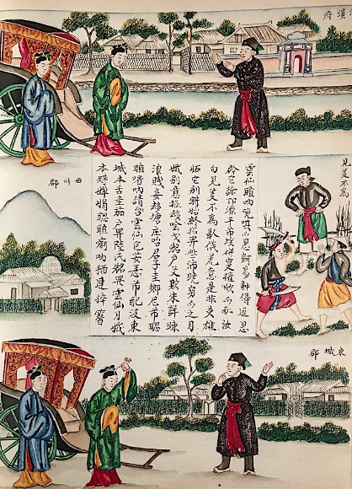
b. Tư tưởng, tình cảm của tác giả
- Tin vào chính nghĩa
- Đề cao, ca ngợi những người anh hùng có tinh thần nghĩa hiệp
Notes:
Giáo án của Thảo Nguyên 0979818956

Slide 31
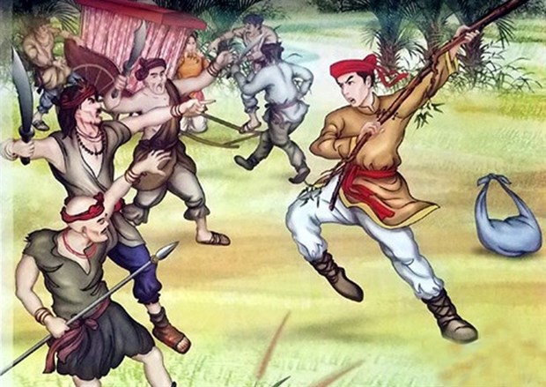
III.
TỔNG KẾT
Notes:
Giáo án của Thảo Nguyên 0979818956

Slide 32

1. Nghệ thuật
- Miêu tả nhân vật chủ yếu qua cử chỉ, hành động, lời nói.
- Sử dụng ngôn ngữ đối thoại mộc mạc, bình dị, gần với lời nói thông thường, mang màu sắc Nam bộ rõ nét.
2. Nội dung
- Khắc hoạ những phẩm chất đẹp đẽ của hai nhân vật Lục Vân Tiên và Kiều Nguyệt Nga.
- Thể hiện khát vọng hành đạo giúp đời của tác giả
Notes:
Giáo án của Thảo Nguyên 0979818956

Slide 33
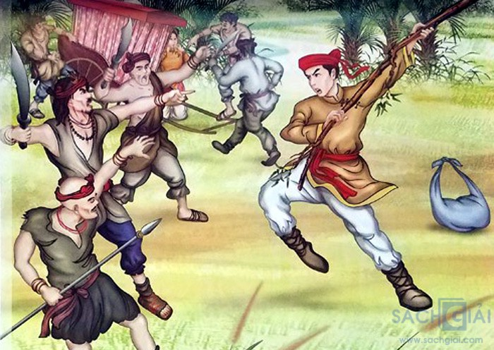
TÌM NHỮNG ĐIỂM GIỐNG VÀ KHÁC NHAU GIỮA
LỤC VÂN TIÊN VÀ TÁC GIẢ
* Giống nhau
* Khác nhau
- Bỏ thi về chịu tang, bị đau mắt, bị mù
- Bị bội hôn
- Về sau đều gặp cuộc hôn nhân tốt đẹp
- Lục Vân tiên được tiên cho thuốc nên mắt sáng lại được, thi đỗ trạng nguyên, cầm quân đánh giặc thắng lợi
- Nguyễn Đình Chiểu vĩnh viễn là bóng tối
Notes:
Giáo án của Thảo Nguyên 0979818956

